Slide 1
STRUKTUR DATA
Pertemuan 11

Slide 2

Agenda Pertemuan
1
Konsep Searching (Pencarian)
2
Sequential /Linear Search
3
3
Binary Search
3
4
Jump Search

Slide 3
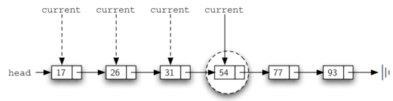
Konsep Searching
Proses pencarian adalah menemukan data tertentu di dalam sekumpulan data yang bertipe sama
Pada materi ini akan diilustrasikan dengan data yang berstruktur array
Cari ’20’
10 | 50 | 30 | 56 | 20 | 70 | 80 | 65
Cari ’54’

Slide 4
Contoh Kasus Pencarian
Misal terdapat suatu Array A yang sudah terdefinisi elemen-elemennya. X adalah suatu elemen yang bertipe sama dengan elemen Array A. Tentukan apakah X terdapat di dalam Array A. Jika ditemukan, tulis pesan “X ditemukan” atau return index array atau return Boolean TRUE, sebaliknya jika tidak ditemukan,tulis pesan “X tidak ditemukan” atau return Boolean FALSE.
Contoh:
21 | 36 | 8 | 7 | 10 | 36 | 68 | 32 | 12 | 10 | 36
0 | 1 | 2 | 3 | 4 | 5 | 6 | 7 | 8 | 9 | 10
Misal X = 68, maka output yang dihasilkan adalah “68 ditemukan” atau “Y = 6” atau TRUE
Misal X = 100, maka output yang dihasilkan adalah “100 tidak ditemukan” atau “Y = -1” atau FALSE

Slide 5
Bagaimana jika ada duplikasi elemen?
Apabila X yang dicari jumlahnya lebih dari satu di dalam Array A, maka hanya X yang pertama kali ditemukan yang diambil. Proses pencarian dihentikan setelah X pertama ditemukan atau X yang dicari tidak ada.
Contoh:
21 | 36 | 8 | 7 | 10 | 36 | 68 | 32 | 12 | 10 | 36
0 | 1 | 2 | 3 | 4 | 5 | 6 | 7 | 8 | 9 | 10
Terdapat tiga buah nilai 36
Bila X = 36, maka:
Hasilnya “36 ditemukan”
Hasilnya Y = 2
Hasilnya ketemu = true

Slide 6
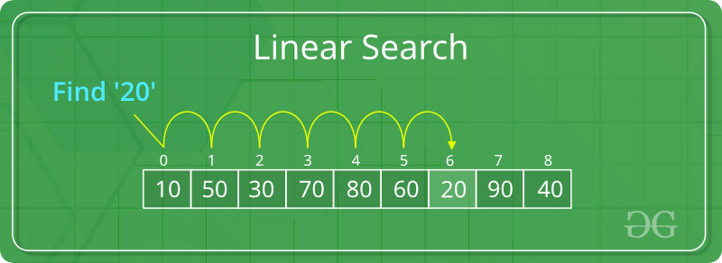
Sequential/Linear Search
Disebut juga Pencarian Beruntun
Sequential/Linear Search membandingkan setiap elemen array satu per satu secara beruntun, mulai dari elemen pertama, sampai elemen yang dicari ditemukan atau sampai seluruh elemen sudah diperiksa.

Slide 7
Ilustrasi Sequential Search
Mencari elemen “33” dengan memeriksa elemen satu per satu.
Sehingga ditemukan bahwa elemen “33” berada pada indeks ke-6.

Slide 8
Jenis Sequential Search
Sequential search pada array tidak terurut
Sequential search pada array terurut
Terurut: elemen-elemen di dalam array/linked list berurutan dari kecil ke besar/besar ke kecil

Slide 9
Sequential Search pada Array Tidak Terurut
Pencarian dilakukan dengan memeriksa setiap elemen Array mulai dari elemen pertama sampai elemen yang dicari ketemu atau sampai seluruh elemen telah diperiksa.
13 | 16 | 14 | 21 | 76 | 21
0 | 1 | 2 | 3 | 4 | 5
Misal nilai yang dicari adalah: X = 21. maka elemen yang diperiksa: 13, 16, 14, 21 (ditemukan!). Indeks Array yang dikembalikan: Y = 5
Misal nilai yang dicari adalah: X = 13. maka elemen yang diperiksa: 13 (ditemukan!). Indeks Array yang dikembalikan: Y = 0
Misal nilai yang dicari adalah: X = 15. maka elemen yang diperiksa: 13, 16, 14, 21, 76, 21 (tidak ditemukan!). Indeks Array yang dikembalikan: Y = -1

Slide 10
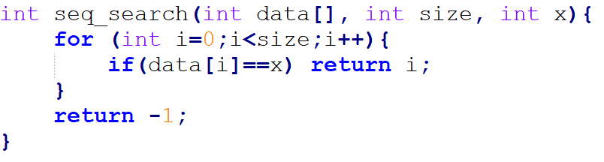
Implementasi Program (Array)
Memeriksa elemen array satu per satu hingga data x ditemukan
Jika ditemukan maka return index array
Jika tidak ditemukan return -1

Slide 11
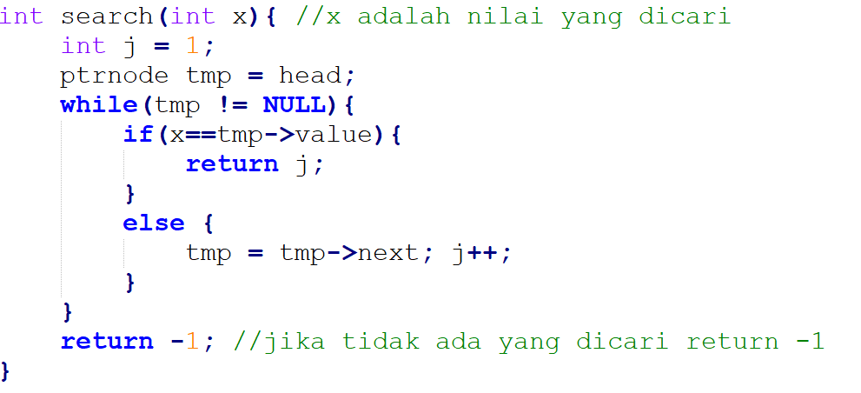
Implementasi Program (Linked List)
Memeriksa node mulai dari head hingga data x ditemukan.
Jika ditemukan maka return di node keberapa (j)
Jika tidak ditemukan return -1

Slide 12
Sequential Search pada Array Terurut
Apabila array sudah terurut, maka proses pencarian dapat dibuat lebih efisien.
Terurut dari nilai terkecil ke nilai terbesar, yaitu untuk setiap
i = 0..N, Nilai [i-1] < Nilai [i]
Terurut dari nilai terbesar ke nilai terkecil, yaitu untuk setiap
i = 0..N, Nilai [i-1] > Nilai[i]
Caranya yaitu dengan menghilangkan langkah pencarian yang tidak perlu yaitu jika nilai elemen array yang diperiksa sudah melewati nilai X yang dicari maka bisa di-stop

Slide 13
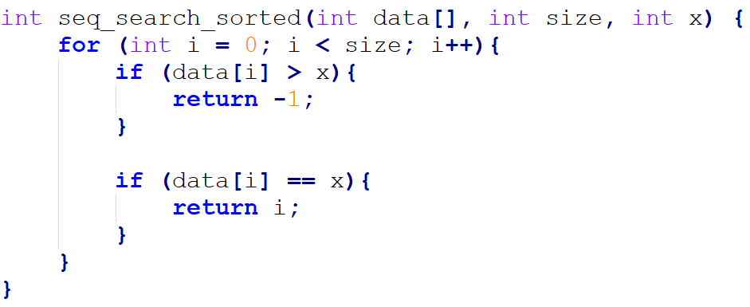
Implementasi Program (Array)
STOP ketika sudah melewati data yang dicari.
Bagaimana untuk Linked List?

Slide 14
Sequential Search Menggunakan Sentinel
Merupakan pengembangan dari sequential search
Sentinel adalah elemen fiktif yang ditambahkan sesudah elemen terakhir dari array
Jika elemen terakhir array adalah A[N], maka sentinel dipasang pada elemen A[N+1]
Sentinel nilainya sama dengan nilai data yang dicari
Sehingga proses pencarian selalu menemukan data yang dicari
Periksa kembali letak data tersebut ditemukan, apakah:
Di antara elemen array sesungguhnya ( dari A[0] sampai A[N] )
Pada elemen fiktif A[N+1] yang berarti sesungguhnya X tidak ada di dalam array A

Slide 15
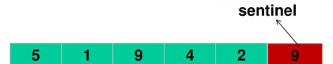
Sequential Search Menggunakan Sentinel
Programmer harus hati-hati dengan pendefinisian batas indeks array, tidak boleh menambahkan data melebihi rentang indeks.
Misal untuk array ini kita harus deklarasikan panjangnya lebih dari 5 karena kita harus punya tempat untuk sentinel.
0 1 2 3 4 5
Data yang dicari = 9
Tempatkan data yang dicari pada sentinel
Telusuri array seperti sequential search tanpa sentinel, jika data ditemukan pada sentinel maka data yang dicari tidak ada/tidak ditemukan. Tetapi, jika data yang dicari ditemukan bukan pada sentinel maka data ditemukan.

Slide 16
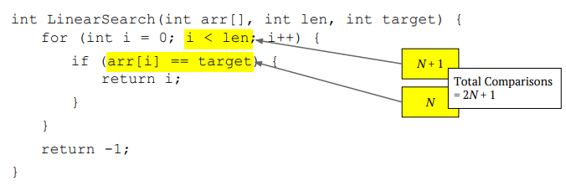
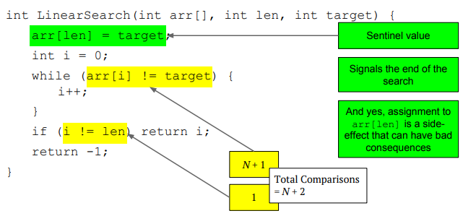
Ide Penggunaan Sentinel

Slide 17
Sequential Search Secara Umum
Secara umum, Sequential search lambat. Waktu pencarian sebanding dengan jumlah elemen array. Pada kasus X tidak terdapat dalam Array, kita harus memeriksa seluruh elemen array.
Bayangkan bila array berukuran 100.000 elemen
Bila satu pemeriksaan elemen array membutuhkan waktu 0,01 detik, maka untuk 100.000 kali pemeriksaan membutuhkan waktu 1000 detik atau 16,7 menit!
Algoritma sequential search tidak praktis untuk data berukuran besar
Algoritma yang lebih cepat dari sequential search adalah algoritma binary search

Slide 18
Binary Search
Binary Search (pencarian biner) hanya bisa diterapkan pada sekumpulan data yang sudah terurut (terurut menaik atau menurun)
Contoh data yang sudah terurut banyak ditemukan pada kehidupan sehari-hari:
Data kontak telepon di HP terurut dari nama A sampai Z
Data pegawai diurut berdasarkan nomor induk pegawai dari kecil ke besar
Data mahasiswa diurutkan berdasarkan NIM
Kata-kata di dalam kamus diurut dari A sampai Z
Keuntungan data yang terurut adalah memudahkan pencarian.

Slide 19
Contoh Binary Search
Misal untuk mencari arti kata tertentu dalam kamus Bahasa Inggris, kita tidak perlu membuka kamus itu dari halaman awal sampai akhir satu per satu:
Pertama Kamus tersebut kita bagi dua di tengah-tengah.
Jika yang dicari tidak ada di pertengahan, kita cari lagi di belahan kiri atau kanan dengan membagi dua lagi belahan tersebut.
Begitu seterusnya sampai kata yang dicari ketemu.

Slide 20
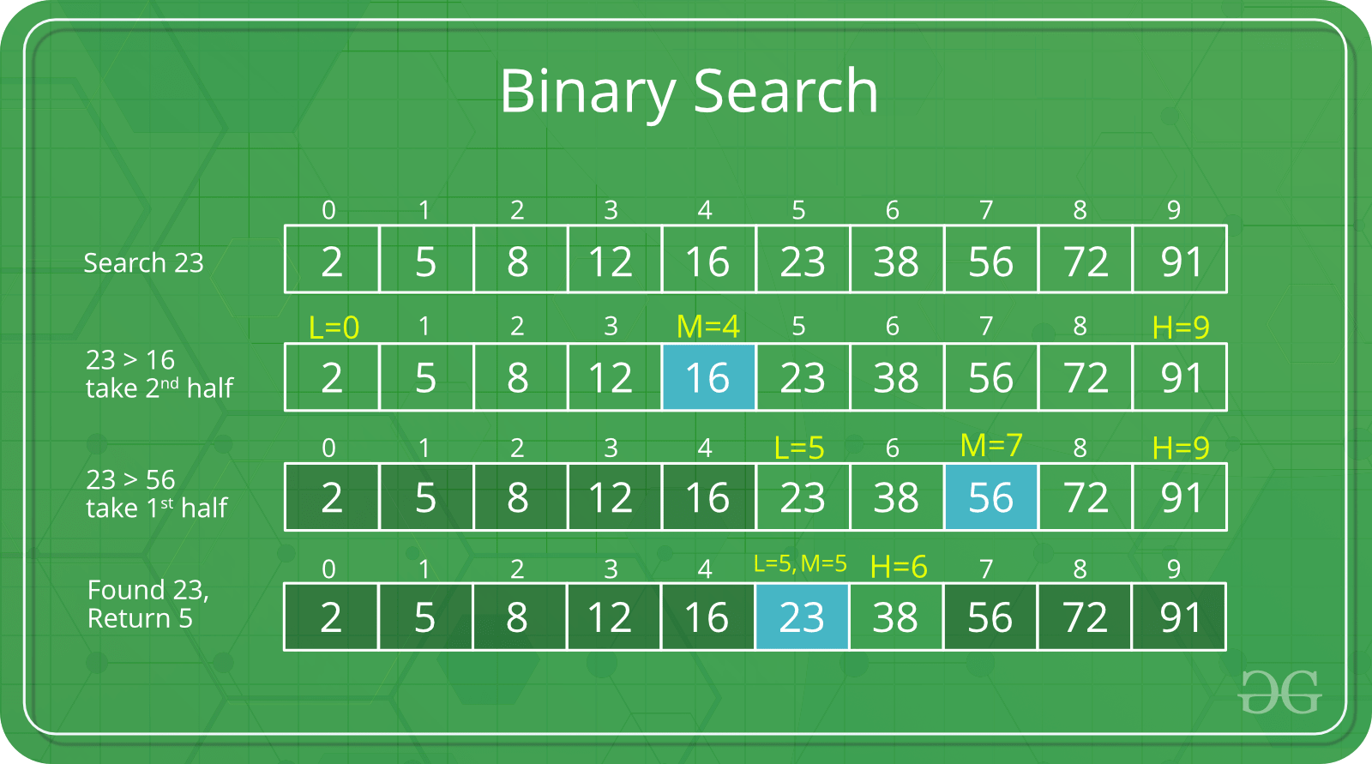
Ilustrasi Binary Search

Slide 21
Algoritma Binary Search
Kita memerlukan dua buah indeks pada Array A yaitu indeks terkecil dan indeks terbesar (Misal L dan H). Umumnya L=0 dan H=N
Langkah 1: bagi dua elemen array pada elemen tengah. Elemen tengah adalah elemen dengan indeks M = (L+H) / 2
Elemen tengah array A[M] membagi array membagi dua bagian, yaitu bagian kiri Array A[L..M-1] dan bagian kanan Array A[M+1..H]
Langkah 2: periksa apakah A[M] = X. Jika Ya, maka pencarian dihentikan (data ditemukan).
Jika tidak, jika A[M] < X maka pencarian dilakukan pada array bagian kiri.
Jika A[M] > X maka pencarian dilakukan pada array bagian kanan.
Langkah 3: Ulangi langkah 1-2 sampai X ditemukan atau L > H (ukuran array sudah nol!)

Slide 22
Ilustrasi Algoritma Binary Search 1
Misal ada array A dengan 8 elemen yang berurutan menurun. Data yang dicari adalah X=18
Langkah 1: L=0 dan H=7, maka indeks elemen tengah M = (0+7) / 2 = 3
Langkah 2: A[3] = 18? Ya! (X ditemukan, pencarian dihentikan)
81 | 76 | 21 | 18 | 16 | 13 | 10 | 7
L=0 | 1 | 2 | 3 | 4 | 5 | 6 | H=7
kiri
kanan
81 | 76 | 21 | 18 | 16 | 13 | 10 | 7
L=0 | 1 | 2 | 3 | 4 | 5 | 6 | H=7

Slide 23
Ilustrasi Algoritma Binary Search 2
Data yang dicari adalah X=16
Langkah 1: L=0 dan H=7, maka indeks elemen tengah M = (0+7) / 2 = 3
Langkah 2: A[3] = 16? Tidak! Tentukan pencarian akan dilakukan di bagian kiri atau kanan dengan pemeriksaan:
A[3] > 16 ? Ya! Lakukan pencarian di array bagian kanan
81 | 76 | 21 | 18 | 16 | 13 | 10 | 7
L=0 | 1 | 2 | 3 | 4 | 5 | 6 | H=7
kiri
kanan
81 | 76 | 21 | 18 | 16 | 13 | 10 | 7
L=0 | 1 | 2 | 3 | 4 | 5 | 6 | H=7

Slide 24
Ilustrasi Algoritma Binary Search 2 (cont.)
Ulangi langkah 1 dan 2
L = M+1 = 4 dan H = 7
Langkah 1: Indeks elemen tengah M = (4+7) / 2 = 5
Langkah 2: A[5] = 16? Tidak! Tentukan pencarian akan dilakukan di bagian kiri atau kanan dengan pemeriksaan:
A[5] > 16 ? Tidak! Lakukan pencarian di array bagian kiri
16 | 13 | 10 | 7
L=4 | 5 | 6 | H=7
kiri
kanan
16 | 13 | 10 | 7
L=4 | 5 | 6 | H=7

Slide 25
Ilustrasi Algoritma Binary Search 2 (cont.)
Ulangi langkah 1 dan 2
L = 4 (tetap) dan H = 4
Langkah 1: Indeks elemen tengah M = (4+4) / 2 = 4
Langkah 2: A[4] = 16? Ya! (X ditemukan, pencarian dihentikan)
16
L = H = 4
16
M = L = H = 4

Slide 26
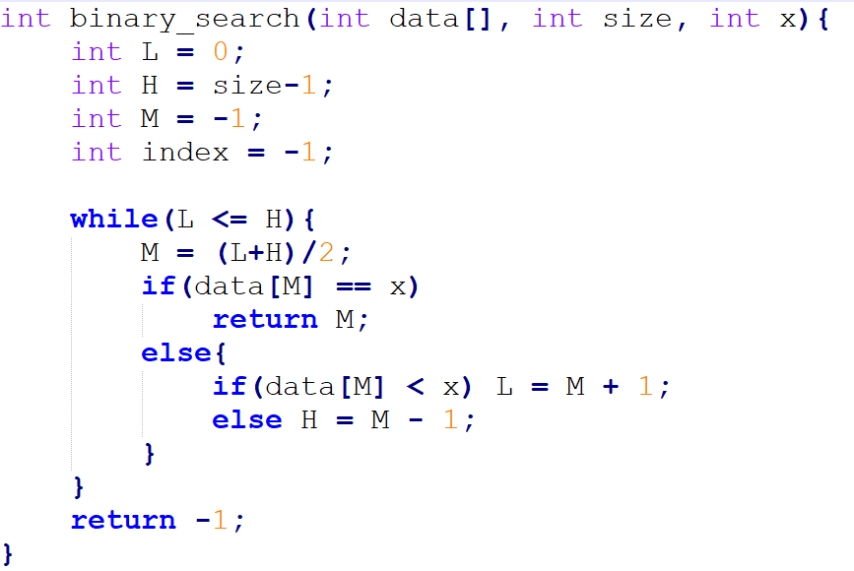
Implementasi Program (Array)
while: iterasi langkah 1 dan 2 sampai habis atau ketemu
Langkah 1
Langkah 2
Cari di bagian kanan
Cari di bagian kiri

Slide 27
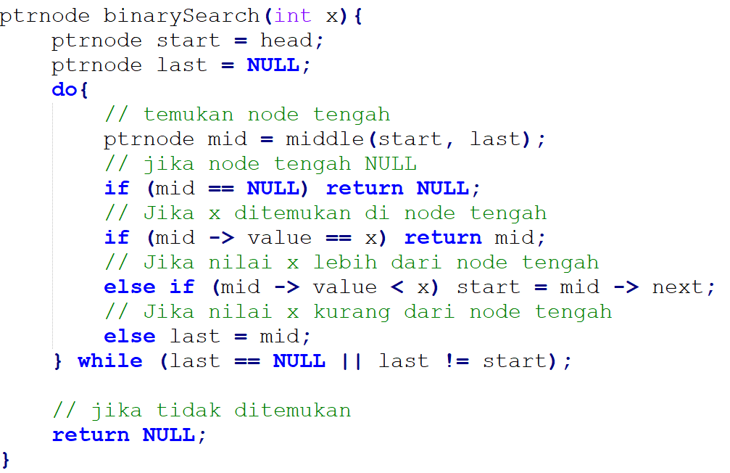
Implementasi Program (Linked List)
Langkah 1
Langkah 2
Cari di bagian kanan
Cari di bagian kiri

Slide 28
Binary Search Secara Umum
Pada setiap kali pencarian, array dibagi dua menjadi dua bagian yang berukuran sama (atau beda selisih 1 elemen)
Pada setiap pembagian, elemen tengah M diperiksa apakah sama dengan X.
Pada worst case scenario, yaitu pada kasus X tidak terdapat di dalam array, array dibagi sejumlah ²log(N) kali, sehingga jumlah pemeriksaan yang dilakukan juga sebanyak ²log(N) kali.
Jika jumlah elemen 1000, pembagian array yang dilakukan adalah ²log(1000) =3 kali. Jumlah pemeriksaan elemen array juga 3 kali.
Untuk data terurut, algoritma binary search lebih cepat dibandingkan sequential search

Slide 29
Sequential Search VS Binary Search
Misal untuk kasus nilai X tidak ditemukan dalam array:
Untuk array berukuran 256 elemen:
sequential search melakukan pembandingan elemen array sebanyak 256 kali,
binary search melakukkan pembandingan elemen array sebanyak ²log(256) = 8 kali.
Untuk array berukuran 1024 elemen:
sequential search melakukan pembandingan elemen array sebanyak 1024 kali,
binary search melakukkan pembandingan elemen array sebanyak ²log(1024) = 10 kali.
Untuk array berukuran N elemen:
sequential search melakukan pembandingan elemen array sebanyak N kali,
binary search melakukan pembandingan elemen array sebanyak ²log(N) kali.
Karena ²log(N) < N untuk N yang besar, maka algoritma binary search lebih cepat daripada algoritma sequential search
Sehingga Algoritma binary search lebih disukai untuk mencari data pada array terurut
Namun untuk data yang tidak terurut, hanya dapat menggunakan algoritma sequential search

Slide 30
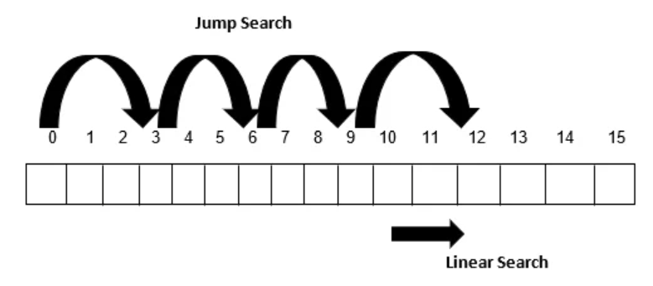

Jump Search
Jump Search merupakan algoritma yang relatif baru untuk mencari elemen dalam data yang terurut (seperti Binary Search)
Ide pencarian ini adalah untuk mencari jumlah elemen yang lebih sedikit dibandingkan dengan Linear Search
Dilakukan dengan melewatkan beberapa elemen array dalam jumlah tetap atau melompat ke depan dengan jumlah langkah yang tetap dalam setiap iterasi.
Misal pada array dengan panjang n, maka lakukan jump setiap blok dimana panjang bloknya adalah $\sqrt{n}.$
Setelah menemukan blok yang benar, elemen akan dicari menggunakan Linear Search.

Slide 31
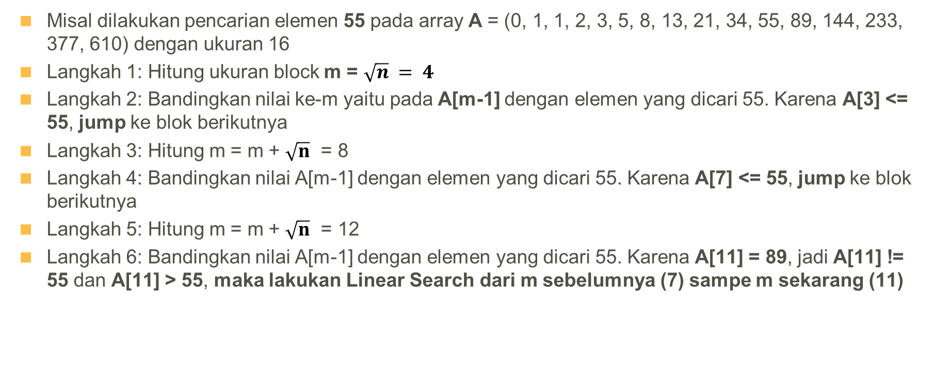
Ilustrasi Algoritma Jump Search
Misal dilakukan pencarian elemen 55 pada array A = (0, 1, 1, 2, 3, 5, 8, 13, 21, 34, 55, 89, 144, 233, 377, 610) dengan ukuran 16
Langkah 1: Hitung ukuran block m = $\sqrt{n} = 4$
Langkah 2: Bandingkan nilai ke-m yaitu pada A[m-1] dengan elemen yang dicari 55. Karena A[3] <= 55, jump ke blok berikutnya
Langkah 3: Hitung m = m + $\sqrt{n}$ = 8
Langkah 4: Bandingkan nilai A[m-1] dengan elemen yang dicari 55. Karena A[7] <= 55, jump ke blok berikutnya
Langkah 5: Hitung m = m + $\sqrt{n}$ = 12
Langkah 6: Bandingkan nilai A[m-1] dengan elemen yang dicari 55. Karena A[11] = 89, jadi A[11] != 55 dan A[11] > 55, maka lakukan Linear Search dari m sebelumnya (7) sampe m sekarang (11)
0 | 1 | 1 | 2 | 3 | 5 | 8 | 13 | 21 | 34 | 55 | 89 | 144 | 233 | 377 | 610
Linear Search dari index 7

Slide 32
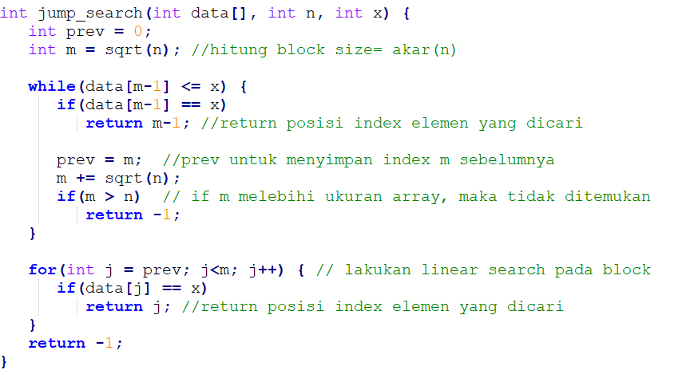
Implementasi Program (Array)

Slide 33
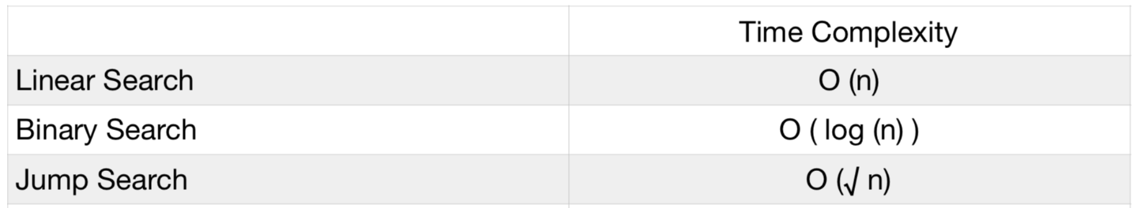
Time Complexity
linear search < jump search < binary search

Slide 34
TERIMA KASIH

